Slide 1
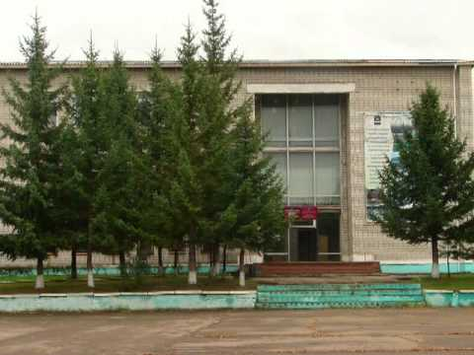
0
Бюджет Яковлевского муниципального района
на 2023 год и плановый период 2024 и 2025 годов ДЛЯ ГРАЖДАН
(в соответствии с проектом решения Думы Яковлевского муниципального района)
10 ноября 2022 года
с. Яковлевка
Notes:
1

Slide 2
Уважаемые жители Яковлевского района!
Представляем вам в краткой и доступной форме основные
параметры бюджета района на 2023 год и плановый период 2024 и 2025 годов
Основные понятия
Бюджет - форма образования и расходования денежных средств, предназначенных для финансового обеспечения задач и функций государства и местного самоуправления
Доходы бюджета - денежные средства поступающие в бюджет
Расходы бюджета - денежные средства, выплачиваемые из бюджета
Дефицит бюджета - превышение расходов бюджета над его доходами
Профицит бюджета - превышение доходов бюджета над его расходами
Бюджетный кредит - это форма финансирования бюджетных расходов, которая предусматривает предоставление средств бюджету на возвратной и возмездной основах
Межбюджетные трансферты - средства, предоставляемые одним бюджетом бюджетной системы другому бюджету бюджетной системы

Slide 3
1
Основные характеристики
бюджета муниципального района
на 2023 год и плановый период 2024 и 2025 годов, рублей
№ | Наименование показателей | Проект на 2023 год | Проект на 2024 год | Проект на 2025 год
1. | Налоговые и неналоговые доходы | 344 387 000,00 | 350 597 500,00 | 371 253 000,00
2. | Безвозмездные поступления, всего | 335 747 003,59 | 357 598 724,25 | 372 841 369,64
3. | Итого доходы | 680 134 003,59 | 708 196 224,25 | 744 094 369,64
4. | Итого расходы | 682 399 934,59 | 709 558 527,25 | 746 293 390,64
5. | Дефицит (-) | - 2 265 931,00 | - 1 362 303,0 | - 2 199 021,00

Slide 4
Объем и структура доходов бюджета Яковлевского муниципального района на 2022 год, и проект плановых назначений на 2023 год и плановый период 2024 и 2025 годов, рублей
 |  | Исполнено за 2021 год | Утверждено на 2022 год | Прогноз на 2023 год | Прогноз на 2024 год | Прогноз на 2025 год
1 | 2 | 3 | 4 | 5 | 6 | 7
1. | НАЛОГОВЫЕ И НЕНАЛОГОВЫЕ ДОХОДЫ, ВСЕГО 000 1 00 00000 00 0000 000 | 216 475 907,47 | 313 75 000 | 344 387 000 | 350 597 500 | 371 253 000
 | Налог на доходы физических лиц 000 1 01 02000 01 0000 110 | 191 613 061,69 | 275 053 000 | 315 000 000 | 320 550 000 | 340 550 000
 | Акцизы по подакцизным товарам (продукции) 000 1 03 02000 01 0000 110 | 12 060 292,64 | 12 000 000 | 14 500 000 | 15 000 000 | 15 500 000
 | Налоги на совокупный доход 000 1 05 01000 00 0000 110 | 3 170 109,98 | 11 478 000 | 2 700 000 | 2 810 000 | 2 915 000
 | Государственная пошлина 000 1 08 03000 01 0000 110 | 1 489 781,78 | 2 000 000 | 2 100 000 | 2 150 000 | 2 200 000
 | Доходы от использова ния имущества, находя щегося в государствен ной и муниципальной собственности 000 1 11 00000 00 0000 000 | 1 489 781,78 | 5 600 000 | 5 750 000 | 5 750 000 | 5 750 000
 | Платежи при пользов ании природными ресурсами 000 1 12 01042 01 0000 120 | 1 445 248,83 | 1 470 000 | 1 685 000 | 1 685 000 | 1 685 000

Slide 5
 | Платежи при пользовании природными ресурсами | 1 445 248,83 | 1 470 000 | 1 685 000 | 1 685 000 | 1 685 000
 | Доходы от продажи материальных и нема териальных активов 000 1 14 00000 00 0000 000 | 328 949,95 | 5 500 000 | 2 200 000 | 2 200 000 | 2 200 000
 | Штрафы, санкции, возмещение ущерба 000 1 16 00000 00 0000 000 | 965 567,55 | 629 000 | 437 000 | 437 500 | 438 000
 | ИНЫЕ ДОХОДЫ 000 1 13 01000 00 0000 130 | 17 959 | 15 000 | 15 000 | 15 000 | 15 000
2. | БЕЗВОЗМЕЗДНЫЕ ПОСТУПЛЕНИЯ, ВСЕГО 000 2 00 00000 00 0000 000 | 366 645 109,21 | 347 704 310,82 | 335 747 003,59 | 321 699 154,59 | 345 039 280,19
 | ДОТАЦИИ 000 2 02 10000 00 0000 150 | 27 853 420 | 8 443 700 | - | - | -
 | СУБСИДИИ 000 2 02 20000 00 0000 150 | 60 878 955,69 | 36 532 648,22 | 5 589 846,97 | 5 012 015,44 | 5 165 357,65
 | СУБВЕНЦИИ 000 2 02 30000 00 0000 150 | 266 177 782,53 | 288 697 662,60 | 317 725 456,62 | 330 239 708,81 | 345 329 011,99
 | ИНЫЕ МЕЖБЮДЖЕТНЫЕ ТРАНСФЕРТЫ 000 2 02 40000 00 0000 150 | 11 734 950,99 | 14 030 300 | 12 431 700 | 22 347 000 | 22 347 000
3. | ИТОГО ДОХОДОВ | 583 121 016,68 | 661 449 310,82 | 680 134 003,59 | 708 196 224,25 | 744 094 369,64

Slide 6
СВЕДЕНИЯ О РАСХОДАХ бюджета Яковлевского муниципального района на 2022 год, и проект плановых назначениях на 2023 год и плановый период 2024 и 2025 годов, рублей
 | МУНИЦИПАЛЬНЫЕ ПРОГРАММЫ | Отчет за 2021 год | Утверждено на 2022 год | Проект на 2023 год | Проект на 2024 год | Проект на 2025 год
1 | 2 | 3 | 4 | 5 | 6 | 7
1. | Развитие образования Яковлевского муниципального района на 2019 – 2025 годы | 299 010 413,48 | 351 900 813,33 | 356 510 578,35 | 386 745 213 | 406 511 518
2. | Социальная поддержка населения Яковлевского муниципального района на 2019 – 2025 годы | 69 825 131,17 | 70 243 213,26 | 84 393 284,22 | 82 922 791,47 | 84 654 307,15
3. | Развитие культуры в Яковлевском муниципальном районе на 2019 – 2025 годы | 32 408 371,42 | 45 468 018,80 | 49 387 842 | 48 688 606,88 | 48 902 266,91
4. | Обеспечение качественными услугами жилищно-коммунального хозяйства населения Яковлевского муниципального района на 2019 – 2025 годы | 57 585 327,93 | 19 849 947,01 | 14 457 969,32 | 12 648 600 | 17 107 000

Slide 7
5. | Защита населения и территории от чрезвычайных ситуаций, обеспечение пожарной безопасности Яковлевского муниципального района на 2019 – 2025 годы | 1 773 620,79 | 3 588 865 | 6 612 036 | 4 969 475 | 5 529 220
6. | Охрана окружающей среды в Яковлевском муниципальном районе на 2019 – 2025 годы | 199 131,45 | 2 100 000 | 2 290 000 | 2 300 000 | 2 300 000
7. | Развитие физической культуры и спорта в Яковлевском муниципальном районе на 2019 – 2025 годы | 1 854 218,11 | 13 312 449,97 | 13 351 085,90 | 4 609 615,32 | 1 020 187,63
8. | Развитие транспортного комплекса Яковлевского муниципального района на 2019 – 2025 годы | 15 422 705,74 | 34 314 362 | 17 865 655 | 18 365 655 | 18 865 655

Slide 8
9. | Информационное обеспечение органов местного самоуправления Яковлевского муниципального района на 2019 – 2025 годы | 5 622 510,62 | 7 455 000 | 5 900 000 | 5 835 000 | 6 040 000
10. | Развитие сельского хозяйства в Яковлевском муниципальном районе на 2019 – 2025 годы | 20 000,00 | 101 316 | 819 253 | 101 316 | 101 316
11. | Молодежь – Яковлевскому муниципальному району на 2019 – 2025 годы | 2 090 572,38 | 2 875 500 | 2 566 536,75 | 2 723 630,24 | 2 438 903,11
12. | Экономическое развитие и инновационная экономика в Яковлевском муниципальном районе на 2019 – 2025 годы | 54 343 837,09 | 85 888 230 | 86 426 500 | 87 892 660 | 90 427 630

Slide 9
13. | Переселение граждан из аварийного жилищного фонда на территории Яковлевского муниципального района на 2019 – 2025 годы | 444 825,25 | 2 550 000 | 3 000 000 | 2 000 000 | 2 000 000
14. | Укрепление общественного здоровья населения Яковлевского муниципального района на 2020 – 2025 годы | 72 783,54 | 95 000 | 95 000 | 95 000 | -
15. | Профилактика правонарушений на территории Яковлевского муниципального района на 2021 – 2025 годы | - | 6 436 589 | 7 643 820 | 9 105 260 | 9 159 200
16. | Противодействие коррупции в Яковлевском муниципальном районе на 2021 – 2025 годы | 60 000 | 60 000,00 | 60 000 | 60 000 | 60 000
 | Итого по муниципальным программам | 540 733 448,97 | 646 239 304,37 | 651 379 640,54 | 669 062 822,91 | 695 117 203,80
 | Непрограммные расходы | 41 322 467,18 | 31 000 718,34 | 31 020 294,05 | 31 495 704,34 | 32 176 186,84
 | ИТОГО РАСХОДОВ | 582 055 916,15 | 677 240 022,71 | 682 399 934,59 | 700 558 527,25 | 727 293 390,64

Slide 10
Распределение расходов бюджета Яковлевского муниципального района по разделам классификации расходов за 2022 год, проект на 2023 год и плановый период 2024 и 2025 годов, рублей
Код | Наименование раздела | Отчет за 2021 год | Утверждено на 2022 год | Проект на 2023 год | Проект на 2024 год | Проект на 2025 год
0100 | Общегосударственные вопросы | 67 681 956,45 | 89 671 716,28 | 91 841 135,08 | 94 833 992,08 | 97 451 617,08
0300 | Национальная безопас-ность и правоохрани тельная деятельность | 811 136,04
0400 | Национальная экономика | 15 685 381,94 | 35 305 752,87 | 18 980 873,07 | 18 773 349,76 | 19 273 349,76
0500 | Жилищно-коммунальное хозяйство | 61 233 148,55 | 28 113 635,20 | 23 987 723,22 | 20 882 335,50 | 25 500 885
0700 | Образование | 312 118 267,97 | 376 129 258,03 | 385 721 259,35 | 416 863 398 | 437 546 658
0800 | Культура, кинематография | 25 101 896,44 | 36 492 018,80 | 40 094 434 | 38 166 198,88 | 38 225 266,91
1000 | Социальная политика | 73 046 961,69 | 74 835 391,56 | 87 423 873,97 | 86 262 737,71 | 87 909 526,26
1100 | Физическая культура и спорт | 1 854 218,11 | 13 312 449,97 | 13 351 085,90 | 4 609 615,32 | 1 020 187,63
1200 | Средства массовой информации | 3 829 848,73 | 3 980 000 | 4 200 000 | 4 400 000 | 4 600 000
1300 | Обслуживание муниципального долга | 99 000,03 | 200 000 | 100 000 | 100 000 | 100 000
1400 | Межбюджетные транс ферты общего характера бюджетам муниципальных образований | 20 594 100 | 19 199 800 | 16 699 550 | 15 666 900 | 15 665 900
 | Условно утверждаемые расходы | - | - | - | 9 000 000 | 19 000 000
 | Всего расходов | 582 055 916,15 | 677 240 022,71 | 682 399 934,59 | 709 558 527,25 | 746 293 390,64

Slide 11
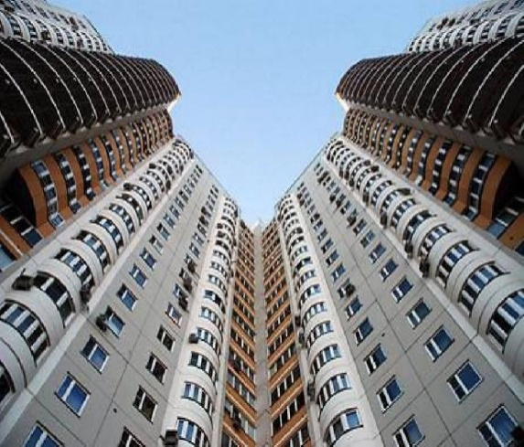
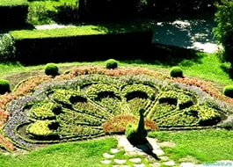
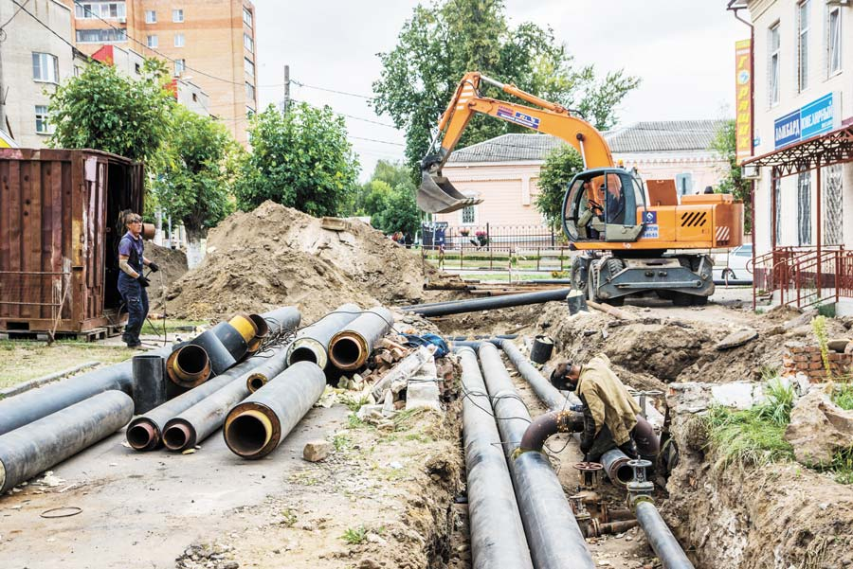
Расходы бюджета Яковлевского муниципального района в 2023 году на жилищно-коммунальное хозяйство
23 987 723,22 рублей
Другие вопросы в области жилищно-коммунального хозяйства – 3 693 553,90 рублей.
Жилищное хозяйство
4 320 000,00 рублей
Благоустройство –
1 246 200,00 рублей
Коммунальное хозяйство
14 727 969,32 рублей
Средства запланированы на: - уплату ежемесячных взносов на капитальный ремонт МКД;
- содержание и капитальный ремонт муниципального
жилищного фонда
Расходы предусматривают оплату уличного освещения и уборку территорий кладбищ Яковлевского района
Данные средства планируется направить на содержание и модернизацию
коммунальной инфраструктуры

Slide 12
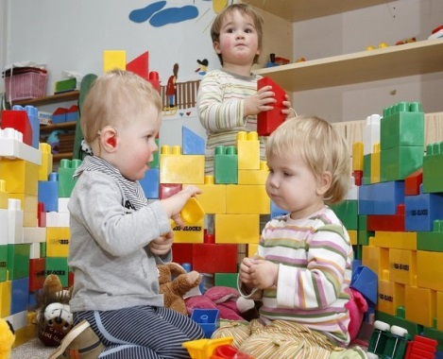
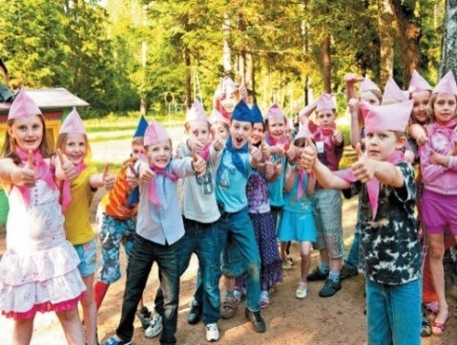
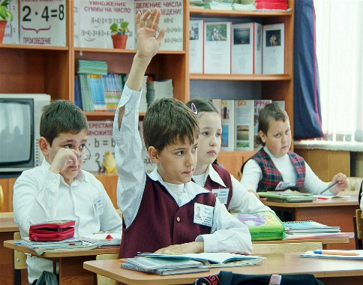
Расходы бюджета Яковлевского муниципального района в 2023 году на образование
385 721 259,35 рублей
Дошкольное образование –
64 453 568,00 рублей.
Молодежная политика и оздоровление детей –
1 730 000,00 рублей.
Общее образование -
257 974 096,00 рублей.
Дополнительное образование детей – 30 859 908,00 рублей.
Другие вопросы в области образования–
30 703 687,35,00 рублей.

Slide 13
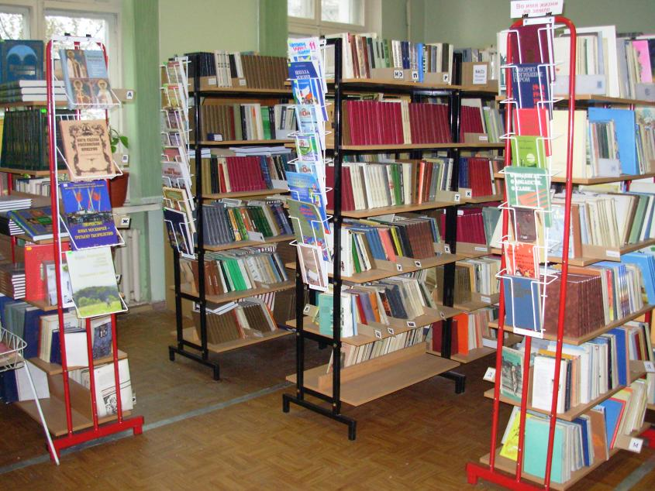
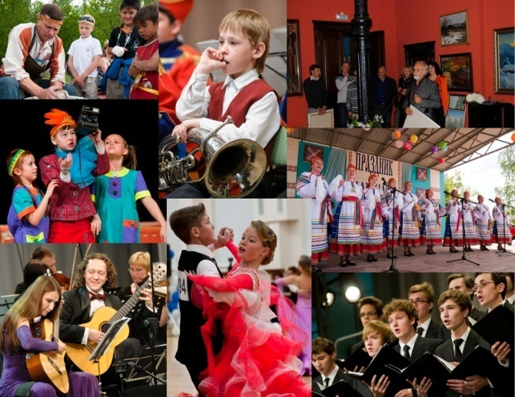
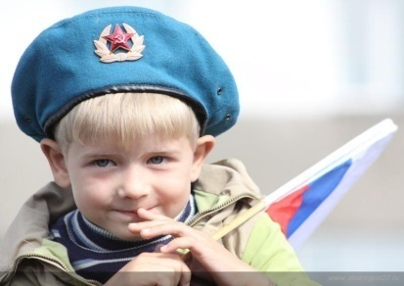
Расходы бюджета Яковлевского муниципального района в 2023 году на культуру, кинематографию
В рамках подпрограммы «Сохранение и развитие библиотечно-информационного дела в Яковлевском районе» на 2019-2025 годы расходы по плану предусмотрены в сумме 17 425 000,00 рублей.
На мероприятия подпрограммы «Сохранение и развитие культуры в Яковлевском муниципальном районе» на 2019-2025 годы расходы запланированы в сумме 16 421 434,00 рублей
40 094 434,00 рублей
На реализацию подпрограммы «Патриотическое воспитание граждан Российской Федерации в Яковлевском районе» на 2019-2025 годы предусмотрено 500 000 рублей.
По подпрограмме «Пожарная безопасность» в учреждениях культуры запланировано 304 000,00 рублей
На обеспечение деятельности МКУ «Управление культуры» запланировано средств в сумме 5 000 000,00 рублей

Slide 14
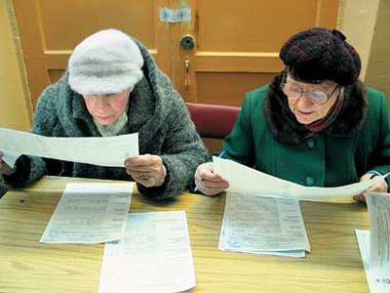
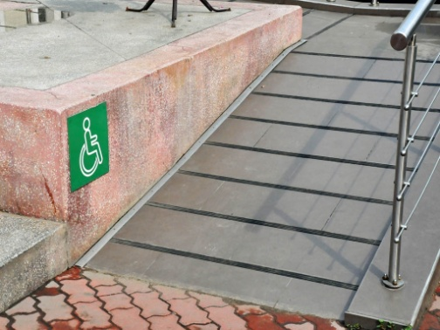
Расходы в 2023 году на социальную политику
87 423 873,97 рублей
Пенсионное обеспечение
Запланированы средства в сумме 2 800 000 рублей на выплату пенсии за выслугу лет муниципальным служащим
На выплату компенсация части родительской платы за присмотр и уход за детьми за счет субвенции из краевого бюджета запланированы расходы в сумме 3 577 887 рублей.
На реализацию государственного полномочия по социальной поддержке лиц, принявших на воспитание в семью детей, оставшихся без попечения родителей выделены субвенции в сумме 49 495 044,55 рублей.
На обеспечение жильем молодых семей запланированы средства бюджетов всех уровней в сумме 2 116 536,75 рублей.
Обеспечение жилыми помещениями детей-сирот и детей, оставшихся без попечения родителей за счет средств краевого бюджета – 13 447 582,67 рублей, за счет средств федерального бюджета - 12 784 770 рублей.
Социальные выплаты на обеспечение жильем граждан Российской Федерации, проживающих в сельской местности – 71 316 рублей.
По Подпрограмме «Доступная среда» на 2019 – 2025 годы предусмотрены расходы на обеспечение беспрепятственного доступа инвалидов к объектам социальной инфраструктуры в сумме 1 058 000 рублей.
На обеспечение мер социальной поддержки педагогическим работникам предусмотрены субвенции из краевого бюджета в сумме 1 805 000 рублей.
На мероприятия по социализации пожилых людей в обществе планируется направить 130 000 рублей

Slide 15
Сведения о расходах с учетом интересов целевых групп на 2022 год, проект плановых назначений на 2023 год и плановый период 2024 и 2025 годов, рублей
Целевая группа | Численность представителей целевой группы | Меры поддержки за счет средств бюджетов | Объем расходов на поддержку, рублей
 |  |  | Утверждено на 2022 год | Проект на 2023 год | Проект на 2024 год | Проект на 2025 год
1 | 2 | 3 | 4 | 5 | 6 | 7
Родитель (законный представитель), внесший плату за присмотр и уход за детьми, посещающими образовательные организации дошкольного образования | 356 | Компенсация части платы, взимаемой с родителей (законных представителей) за присмотр и уход за детьми, посещающи ми образовательные организации, реализ ующие образователь ные программы дошк ольного образования | 3 009 526 | 3 577 887 | 3 721 097 | 3 869 001
Молодые семьи | 3 | Социальные выпла ты на мероприятия по обеспечению жил ьем молодых семей | 2 425 500 | 2 116 536,75 | 2 273 630,24 | 2 188 903,11
Пенсионеры из числа бывших муниципальных служащих | 20 | Пенсионное обеспече ние. Пенсии за выслугу лет муниципальным служащим Яковлевс кого муниципального района | 2 500 000 | 2 800 000 | 2 920 000 | 3 030 000

Slide 16
Целевая группа | Численность представителей целевой группы | Меры поддержки за счет средств бюджетов | Объем расходов на поддержку, рублей
 |  |  | Утверждено на 2022 год | Проект на 2023 год | Проект на 2024 год | Проект на 2025 год
1 | 2 | 3 | 4 | 5 | 6 | 7
Дети-сироты, и дети, оставшиеся без попечения родителей | 11 | Предоставление жилых помещений по договорам найма специализированных жилых помещений | 20 890 934,02 | 27 332 352,67 | 27 332 352,67 | 27 332 352,67
Педагогические работники (молодые специалисты) муниципальных образовательных учреждений | 8 | Ежемесячная денеж ная выплата в размере 10 000 рублей предос тавляемая до достиже ния трехлетнего педа гогического стажа работы в образовательных организациях | 2 790 313 | 1 805 000 | 1 995 000 | 1 995 000
Обучающиеся в 1-4 классах включительно в муниципальных общеобразовательных организациях | 609 | Бесплатное питание один раз в день в период учебного процесса в сумме 85 рублей | 9 777 278 | 9 406 950 | 9 406 950 | 9 406 950

Slide 17
Целевая группа | Численность представителей целевой группы | Меры поддержки за счет средств бюджетов | Объем расходов на поддержку, рублей
 |  |  | Утверждено на 2022 год | Проект на 2023 год | Проект на 2024 год | Проект на 2025 год
1 | 2 | 3 | 4 | 5 | 6 | 7
Обучающиеся в 5-11 классах из числа многодетных семей; из семей, имеющих среднедушевой доход ниже величины прожиточного минимума, установленной в Приморском крае; из семей, находящихся в социально-опасном положении; из числа детей-сирот и детей, оставшихся без попечения родителей, за исключением детей, находящихся на полном государственном обеспечении | 371 | Бесплатное питание один раз в день в период учебного процесса в сумме 85 рублей | 4 327 600 | 4 383 450 | 4 383 450 | 4 383 450
Обучающиеся в 1-11 классах (включительно) дети-инвалиды и дети с ограниченными возможностями | 48 | Бесплатное питание один раз в день в период учебного процесса в сумме 140 рублей | 1 142 400 | 1 190 000 | 1 190 000 | 1 190 000

Slide 18
Расходы бюджета Яковлевского муниципального района на межбюджетные трансферты в 2023 году
Выравнивание бюджетной обеспеченности сельских поселений, входящих в состав Яковлевского муниципального района производится по муниципальной программе «Экономическое развитие и инновационная экономика Яковлевского района на 2019-2025 годы», подпрограмме «Повышение эффективности управления муниципальными финансами в Яковлевском районе» на 2019-2025 годы за счет средств районного фонда финансовой поддержки
 | Средства краевого бюджета, | Средства местного бюджета, | ИТОГО, рублей
1 | 2 | 3 | 4
Яковлевское сельское поселение | 3 226 600 | 914 500 | 4 141 100
Яблоновское сельское поселение | 810 050 | 102 000 | 912 050
Покровское сельское поселение | 586 500 | 493 600 | 1 080 100
Варфоломеевское сельское поселение | 2 128 400 | 1 175 750 | 3 304 150
Новосысоевское сельское поселение | 4 451 450 | 2 310 700 | 6 762 150
ИТОГО | 11 203 000 | 4 996 550 | 16 199 550

Slide 19
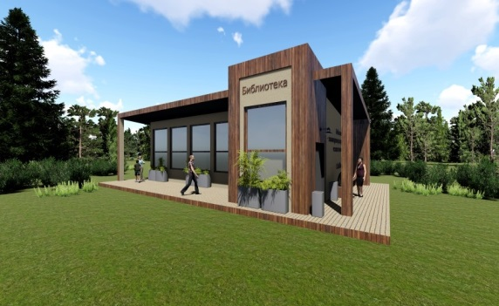
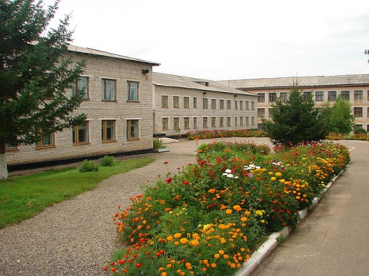
Сведения об общественно-значимых проектах Яковлевского муниципального района в 2023 году за счет средств местного бюджета
Наименование проекта: Строительство спортивной площадки при МБОУ СОШ № 2 с. Новосысоевка
Наименование проекта: Капитальное строительство здания библиотеки в с. Достоевка
Место реализации: Яковлевский район, с. Новосысоевка, ул. Центральная, дом 32 (Установка спортивной площадки для игровых видов спорта и тренажерный сектор)
Сроки реализации: январь 2023 года – 01 сентября 2023 года
Объем финансирования (по источникам финансирования:
Средства бюджета Яковлевского муниципального района – 6 200 000 рублей;
Ожидаемые результаты от реализации: Увеличение числа граждан, систематически занимающихся физической культурой и спортом. Увеличение уровня обеспеченности населения Яковлевского муниципального района спортивными сооружениями.
Место реализации: Яковлевский район, с. Достоевка, ул. Школьная (строительство межпоселенческой библиотеки)
Площадь застройки здания – 201 м2
Общая площадь – 74,8 м2
Этажность – 1
Вместимость – 15 – 20 человек
Сроки реализации: 2023 - 2025 годы
Объем финансирования (по источникам финансирования:
2023 год - 6 500 000 рублей (средства бюджета Яковлевского муниципального района)
Ожидаемые результаты от реализации: Повышение комфортного и качественного библиотечного обслуживания населения с. Достоевка

Slide 20
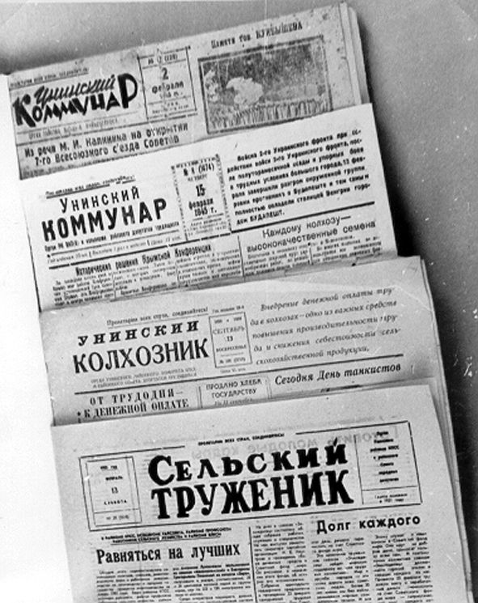
Расходы бюджета Яковлевского муниципального района на средства массовой информации
Расходы на обеспечение деятельности МБУ «Редакция районной газеты «Сельский труженик» осуществляются в рамках муниципальной Программы «Информационное обеспечение органов местного самоуправления Яковлевского муниципального района» на 2019-2025 годы. Объем средств на 2022 год – 3 980 000,00 рублей.
Планируемые ассигнования на 2023 год – 4 200 000,00 рублей; на 2024 год – 4 400 000,00 рублей; на 2025 год – 4 600 000,00 рублей.

Slide 21
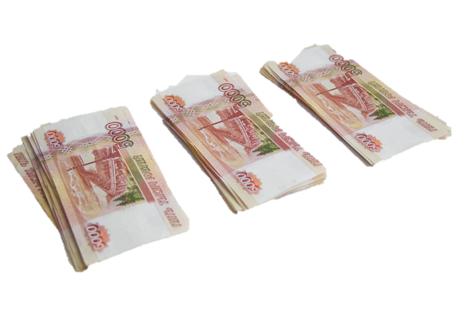
Уровень долговой нагрузки на бюджет Яковлевского муниципального района
основание | Муниципальный долг на 01.01.2022 | Муниципальный долг на 01.01.2023 | Муниципальный долг на 01.01.2024 | Муниципальный долг на 01.01.2025 | Муниципальный долг на 01.01.2026
1 | 2 | 3 | 4 | 5 | 6
Договор № 03/17 о предоставлении бюджетного кредита от 25.12.2017 | 3 000 000,00 | - | - | - | -
(реструктуризирован Соглашением № 03/20 от 27.05.2020) | Погашен в сумме 3 000 000 рублей в марте 2022 года

Slide 22
Мнение граждан и предложения для обсуждения бюджетных вопросов принимаются Финансовым управлением администрации Яковлевского муниципального района по адресу: с. Яковлевка, переулок Почтовый, 7, 1 этаж, кабинеты 106, 107, 109, по телефонам:
8 (423)71 91-3-01 – начальник финансового управления; 8 (423)71 91-1-09 - отдел по формированию местного бюджета;
8 (423)71 91-6-47 – отдел учета и отчетности.
Электронная почта – fin710@mail.ru

